Slide 1


Stichting Leercirkel Noord-Holland Ketensamenwerking
Welkom bij de eerste Leercirkel

Slide 2


Agenda:
15:30- 15:45 uur : Welkomstwoord en Introductie Leercirkel Noord-Holland Ketensamenwerking
15:45- 16:00 uur: Voorstellen bestuursleden
16:00- 16:15 uur: Uitleg en doelstellingen
Leerkringen
16:15- 16:45 uur: Aanvang eerste Leerkring
16:45- 17:15 uur: Pauze / korte rondleiding
17:15- 17:30 uur: Plenaire terugkoppeling
17:30 uur : Netwerkborrel

Slide 3
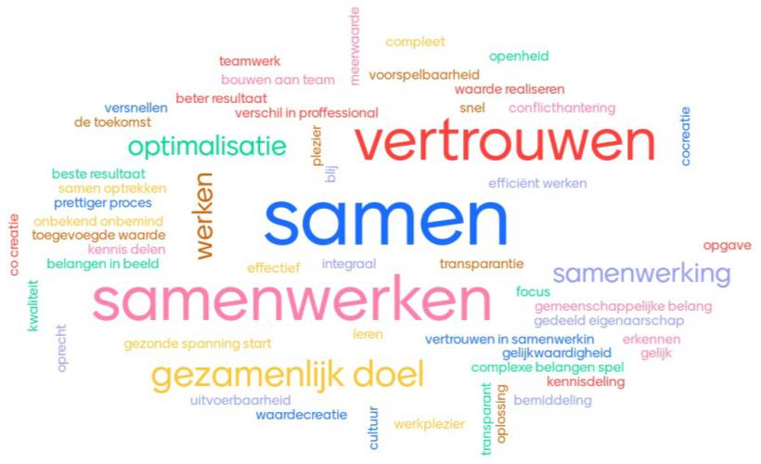
Introductie Leercirkel Noord Holland:
Welkomstwoord - Harry Croese
“ Bij elkaar komen is een begin, bij elkaar blijven is vooruitgang, met elkaar samenwerken is Succes”

Slide 4
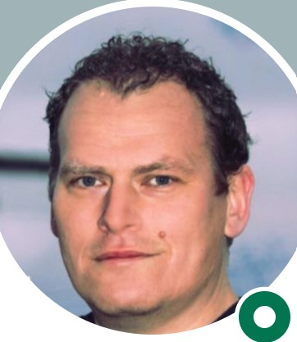
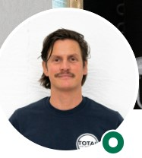
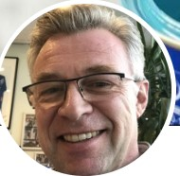
Voorstellen bestuursleden:
Arjan Koehoorn - Penningmeester
Arjan is werkzaam als Coordinator Techniek bij SG De Triade, en heeft enorme betrokkenheid bij het opleiden van jonge mensen op divers technisch vlak.
Door zijn rol binnen SG de Triade heeft Arjan een brede kennis en heeft een uitgebreid netwerk binnen het onderwijs en hierbij aangesloten organisaties.
Benjamin Eickhoff - Secretaris
Ben is ondernemer en heeft ervaring als eigenaar van een tweetal schildersbedrijven Verenigde Schilders Texel en Schildersbedrijf Ben en als mede-oprichter van een bedrijf Total HVAC Protection gespecialiseerd in het conserveren van HVAC en LB installaties. Juist het overdragen van kennis en leren van elkaar spreekt Ben enorm aan.
Harry Croese - Voorzitter
Harry is werkzaam als Sr. Technisch Adviseur binnen de verfindustrie bij Sigma Coatings Nederland. Als oprichter van de Stichting Leercirkel Noord-Holland Ketensamenwerking is het doel om partijen bij elkaar te brengen en te leren van elkaars ervaringen, maar met name kennis delen de grote drijfveer om de Leercirkel NH tot een succes te maken.

Slide 5
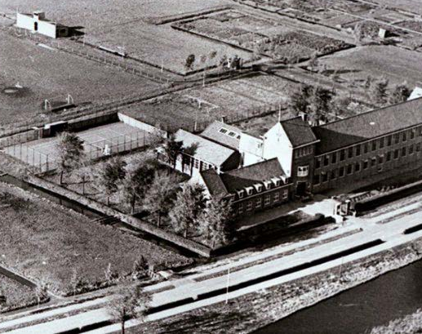

SG de Triade
De technische opleider van de regio

Slide 6
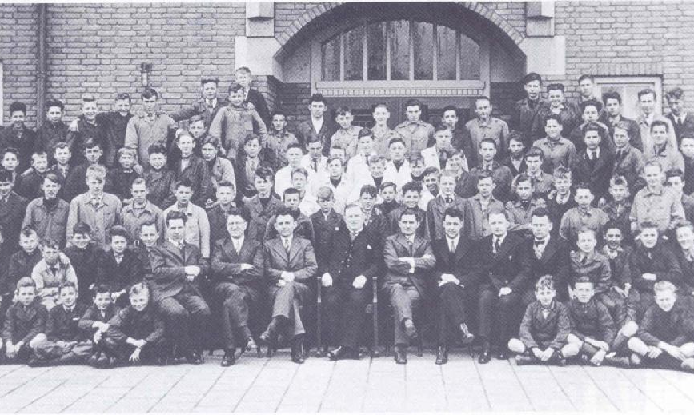
Geschiedenis:
1932 Ambachtsschool
30 timmerlieden
50 metaalbewerkers
12 schilders
Later LTS De Zuiderzee
1995 Fusie met Coornhert MAVO

Slide 7
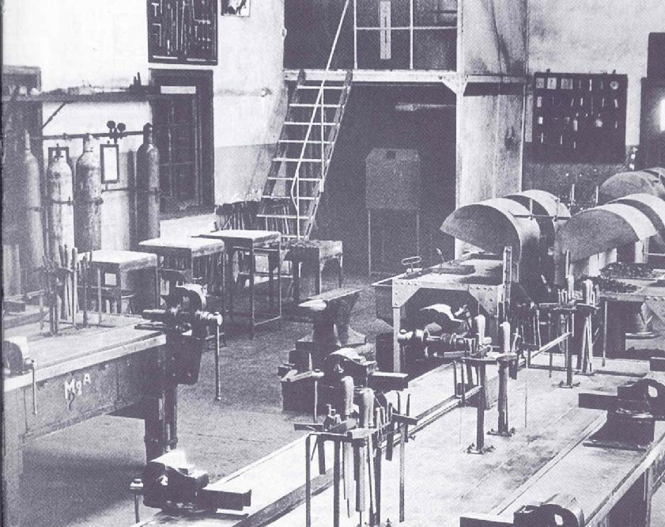

Wat maakt de Triade uniek:
Techniek op alle niveaus
Samenwerken met het locale bedrijfsleven
Werken met zij-instromers
Doorlopende leerlijnen naar MBO en opleidingsbedrijven
Technische HAVO

Slide 8

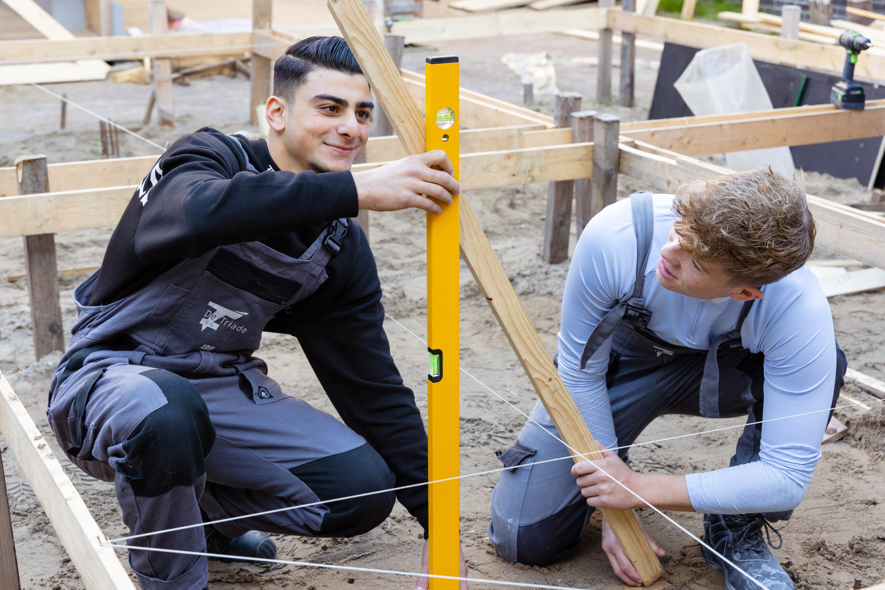
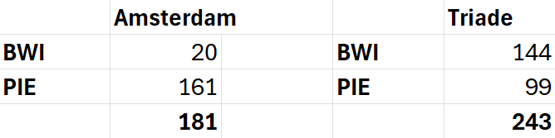
Klein maar groot

Slide 9

Uitleg en doelstelling Leerkringen:
Doel:
- Onderlinge kennis en informatie-uitwisseling
- Leren van en vooral met elkaar.
- Aansluiting verkrijgen tussen verschillende partijen uit
ons vakgebied.
- Groei van het gedachtegoed van Ketensamenwerking en
RGS in de regio NH
- Actieve deelname en bijdrage deelnemers
- Laagdrempelig, informeel en zonder eigenbelang
transparante kennisdeling, samenwerken, leren van elkaar

Slide 10
Uitleg en doelstelling Leerkringen:
Structuur Leerkringen:
Centraal staat een vooraf bepaald thema.
- Inleiding thema door externe spreker of
deelnemer leercirkel
- Dialoog: ervaringen delen, halen en brengen van
kennis in kleine groepen
- Bespreken reacties
Samenvatting en vervolgafspraken
transparante kennisdeling, samenwerken, leren van elkaar

Slide 11
Eerste Leerkring:
Doel:
Inventarisatie leerbehoeftes of onderwerpen die we kunnen uitwerken in volgende Leerkringen
Freqeuntie?
Hoe vaak en op welke termijn leerkringen organiseren
Waar?
Kan op huidige locatie SG Triade, maar kan ook op een bedrijfslocatie van deelnemende partij

Slide 12
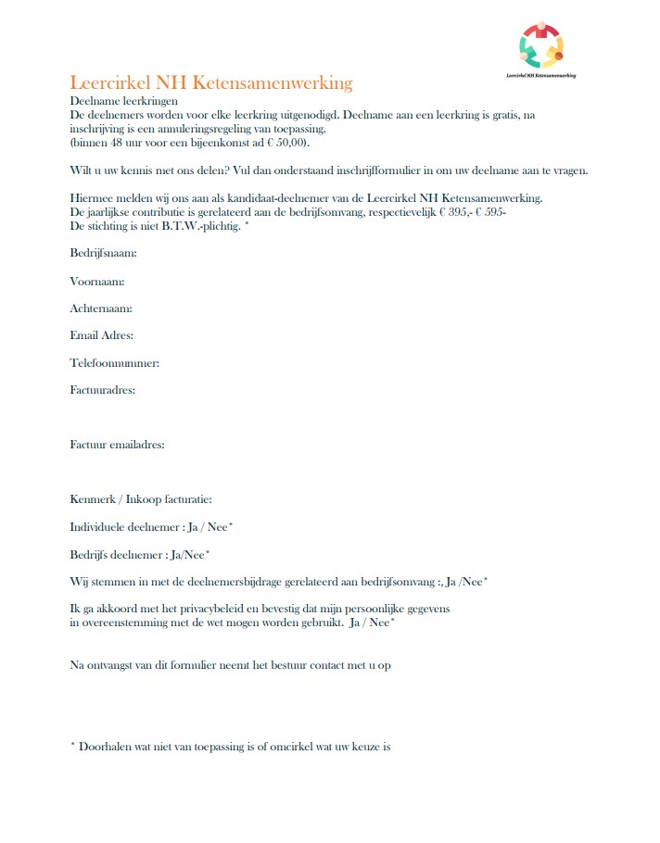
Eerste Leerkring:
Hoe?
Decentraal in kleinere groepen bespreken en uitwerken
Plenair bespreken van de resultaten
Tevens verzoek om u aan te sluiten bij onze Leercirkel:
- via ons online inschrijf formulier op
www.leercirkelnh.nl
of
- invullen van het fysieke inschrijf formulier
hier nu aanwezig

Slide 13
Pauze ( 30 min. )
Korte pauze met mogelijkheid rondleiding door SG de Triade…

Slide 14
Terugkoppeling:

Slide 15
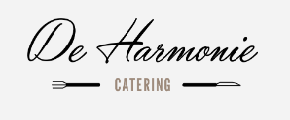
Netwerkborrel
Georganiseerd met medewerking van:

